Slide 1






Jačanje inspekcije zaštite okoliša
radi učinkovite kontrole
praćenja kakvoće zraka i
sustava trgovanja emisijskim jedinicama
stakleničkih plinova,
kako bi se postigla bolja kvaliteta zraka
u Republici Hrvatskoj
Ovaj projekt financira Europska unija

Slide 2



8. POSTAJE ZA PRAĆENJE KVALITETE ZRAKA
Institut za energetiku i zaštitu okoliša
Bojan Abramović, dipl.ing.stroj.

Slide 3

8.1 POSTAJE KOJE SE KORISTE METODAMA UZORKOVANA
Za neke onečišćujuće tvari koriste se metode uzorkovanja zraka uz naknadnu analizu u laboratorijima. Najpoznatija je gravimetrijska metoda (referentna) za određivanje lebdećih čestica koja započinje uzorkovanjem. Za gotovo sve onečišćujuće tvari postoji metoda sa uzorkovanjem. Problem je u tome da ove metode nisu referentne i ne mogu se koristiti bez studije ekvivalencije. Isto tako nemaju mogućnost vremenske rezolucije manju od 24 sata. Prednost im je pouzdanije mjerenje kod niskih koncentracija.
Institut za energetiku i zaštitu okoliša

Slide 4
8.1 POSTAJE KOJE SE KORISTE METODAMA UZORKOVANA
Vrste uzorkovanja
uzorkovanje cijelog zraka
pasivno uzorkovanje na čvrsti sorbent
aktivno uzorkovanje na čvrsti sorbent
aktivno uzorkovanje u tekućinu (impinger)
uzorkovanje na filtar papir
Institut za energetiku i zaštitu okoliša

Slide 5
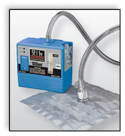
8.1 POSTAJE KOJE SE KORISTE METODAMA UZORKOVANA
Uzorkovanje cijelog zraka
Iako se ne koristi u PKZ spominjemo ga jer se često koristi za uzorkovanje u slučajevima akcidenata (požari i sl.)
Ovo je najjednostavniji način uzorkovanje gdje se pomoću pumpe uzorkuje cijeli zrak najčešće u tzv. Tedler vreće ili u karnistere.
Čuvanje ovako uzetog uzorka zraka ne bi trebalo biti duže od 1 - 3 dana tako da je najbolje uzorak što prije odnijeti u laboratorij.
Ovakvi uzorci najčešće se analiziraju metodama GC-MS
Institut za energetiku i zaštitu okoliša

Slide 6
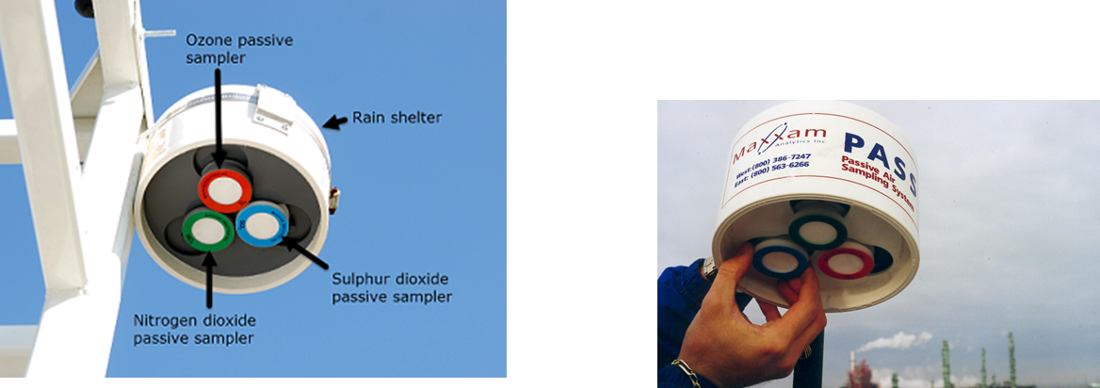
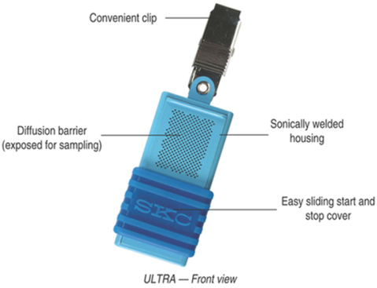
8.1 POSTAJE KOJE SE KORISTE METODAMA UZORKOVANA
Uzorkovanje na čvrsti sorbent (pasivno)
Zrak se uzorkuje na posebnu čvrstu podlogu prilagođenu onečišćujućoj tvari koja se želi uzorkovati koja pasivno difuzijom ulazi i adsorbira se na podlogu. Kasnije u laboratoriju raznim metodama se onečišćujuća tvar desorbira i određuje njena koncentracija u uzorku.
Neke zemlje članice EU (Austrija) na ovaj način mjere koncentracije benzena često se koriste i za istraživanja fugitivnih emisija neugodnih mirisa na granici posjeda. Kod nas se slabo koriste u PKZ, češće u radnoj okolini.
Institut za energetiku i zaštitu okoliša

Slide 7
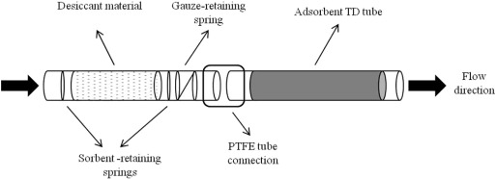
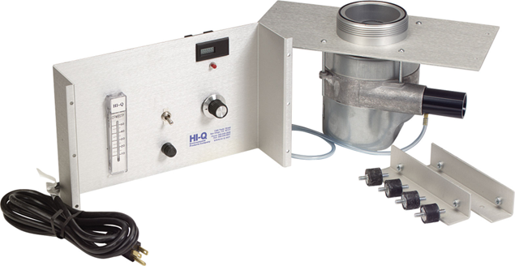
8.1 POSTAJE KOJE SE KORISTE METODAMA UZORKOVANA
Uzorkovanje na čvrsti sorbent (aktivno)
Kod ove metode zrak se aktivno pomoću pumpe provlači kroz spremnike koji sadrže više ili manje specifičan adsorbens na neku onečišćujuću tvar ili grupu spojeva (npr. VOC, merkaptani i sl.). Prolaskom zraka kroz adsorbent doći će do kemijskog vezanja uzorkovanog kemijskog spoja i adsorbenta. Kasnije različitim metodama isti će se desorbirati i kvantitativno detektirati u laboratoriju. Za ovu metodu uzorkovanja potrebno je imati pouzdanu pumpu i sljedivi mjerač protoka (volumena) uzorkovanog zraka.
Institut za energetiku i zaštitu okoliša

Slide 8
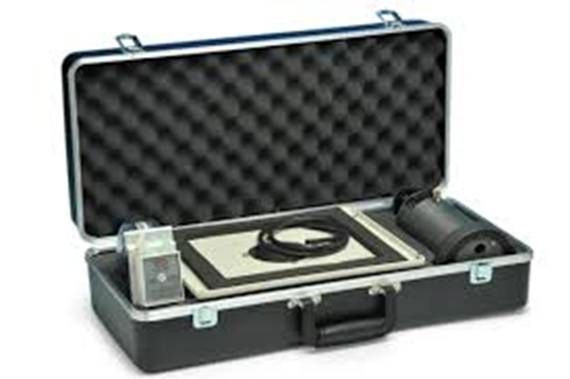
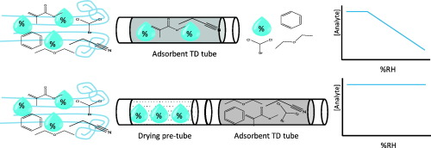
8.1 POSTAJE KOJE SE KORISTE METODAMA UZORKOVANA
Uzorkovanje na čvrsti sorbent (aktivno)
Za različite onečišćujuće tvari postoje razvijene različite metode sa specifičnim adsorbensima i poznatim postotkom adsorpcije (iskorištenje). Najpoznatija metoda koja se koristi ovakvim uzorkovanjem je referentna metoda za mjerenje benzena u zraku HRN EN 14662-1 – Mjerenje koncentracije benzena – 1.dio: Uzorkovanje prosisavanjem uz termičku desorpciju i analizu plinskom kromatografijom
Institut za energetiku i zaštitu okoliša

Slide 9
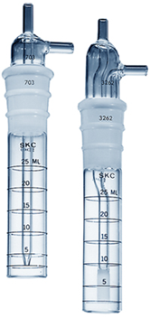
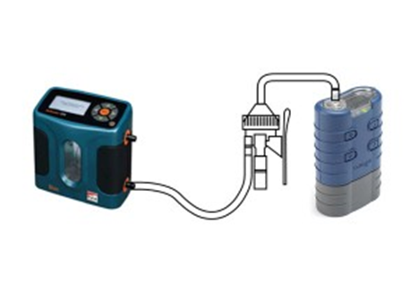
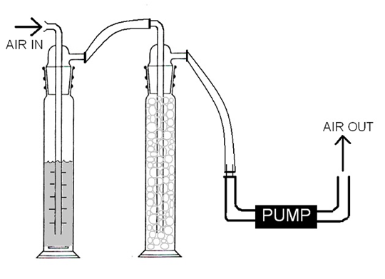
8.1 POSTAJE KOJE SE KORISTE METODAMA UZORKOVANA
Aktivno uzorkovanje u tekućinu (impinger uzorkovanje)
Ova metoda jako je slična aktivnom uzorkovanju na čvrsti sorbent samo se zrak provlači kroz tekućinu smještenu u posebno dizajnirani cilindar (impinger). Sve manje se koristi jer je komplicirana i ne referentna.
Institut za energetiku i zaštitu okoliša

Slide 10
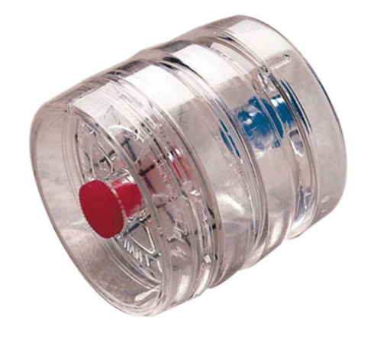
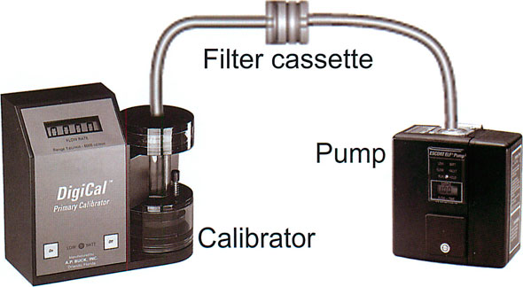
8.1 POSTAJE KOJE SE KORISTE METODAMA UZORKOVANA
Aktivno uzorkovanje na filtar papir - pare
Ova metoda jako je slična aktivnom uzorkovanju na čvrsti sorbent samo se zrak provlači kroz filtar smještenu u posebno dizajnirani držač. Jedna od ovih tehnika u kojoj je filtar papir impregniran kemikalijom koja će uzrokovati kemijsku reakciju sa onečišćujućom tvari u zraku koju želimo uzorkovati često se koristi za O.T u stanju para.
Institut za energetiku i zaštitu okoliša

Slide 11
8.1 POSTAJE KOJE SE KORISTE METODAMA UZORKOVANA
Aktivno uzorkovanje na filtar papir - čestice
Referentna metoda za mjerenje lebdećih čestica PM_{10/2,5}
HRN EN 12341 – Standardna gravimetrijska mjerna metoda za određivanje masenih koncentracija PM10 i PM2.5 frakcija lebdećih čestica koristi metodu uzorkovanja čestica na filtar papir uz prethodno odjeljivanje u posebno dizajniranoj „glavi” uzorkivača. Ona će koristeći se fizikalnim zakonima „propustiti” prema filtru samo čestice zadanog aerodinamičkog promjera dok će veće „zaljepiti” na tzv. impaktor. Tako da ćemo na filtar dobiti samo čestice istog ili manjeg aerodinamičkog promjera od zadanog.
Institut za energetiku i zaštitu okoliša

Slide 12
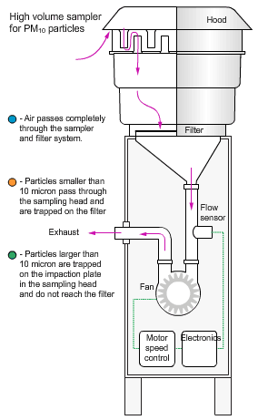
8.1 POSTAJE KOJE SE KORISTE METODAMA UZORKOVANA
Uzorkovanje PM₁₀
Institut za energetiku i zaštitu okoliša

Slide 13
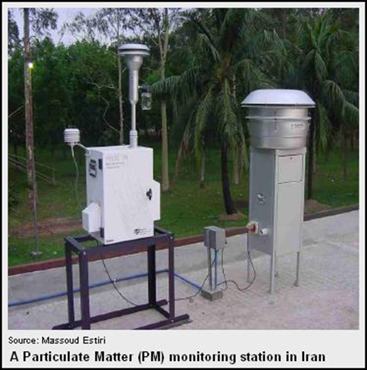
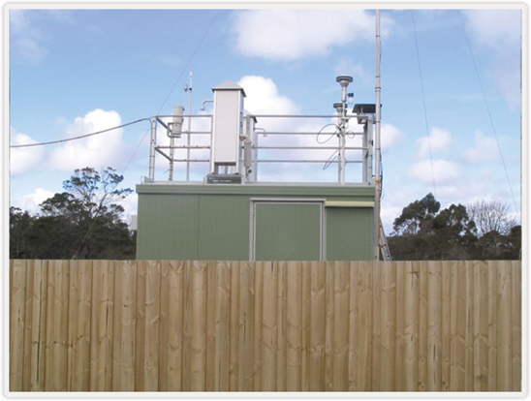
8.1 POSTAJE KOJE SE KORISTE METODAMA UZORKOVANA
Aktivno uzorkovanje na filtar papir - čestice
Referentna metoda za mjerenje lebdećih čestica PM_{10/2,5}
HRN EN 12341 – Standardna gravimetrijska mjerna metoda za određivanje masenih koncentracija PM10 i PM2.5 frakcija lebdećih čestica Ovakvi filtri važu se prije i poslije uzorkovanja i iz razlike u masi i poznatog volumena uzorkovanog zraka dobije se masena koncentracija.
Institut za energetiku i zaštitu okoliša

Slide 14
8.2 Automatske postaje za praćenje kvalitete zraka
Tipovi mjernih postaja
Fiksna postaja kontejnerskog tipa
Kompaktna fiksna mjerna postaja
Mobilna mjerna postaja na vozilu
Mobilna mjerna postaja na prikolici
Institut za energetiku i zaštitu okoliša

Slide 15
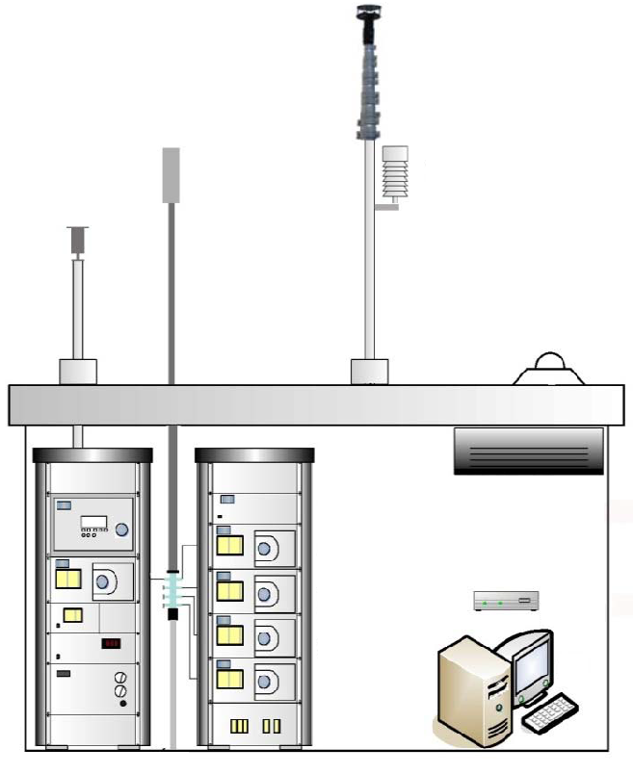
Infrastruktura mjerne postaje
Infrastruktura mjerne postaje
Osjetnici za meteorološke parametre
Sustavi za uzorkovanje plinova i lebdećih čestica
Namještaj i ostalo…
Sustav protupožarne i protuprovalne zaštite
Električne instalacije
Kućišta za instrumente (19” rack)
Klimatizirani prostor unutar kontejnera, prikolice ili vozila
Mjerni uređaji za plinove i lebdeće čestice
Informatička oprema za prikupljanje i obradu podataka, upravljanje radom uređaja i vanjsku komunikaciju
Oprema za kontrolu kvalitete mjerenja
Institut za energetiku i zaštitu okoliša

Slide 16
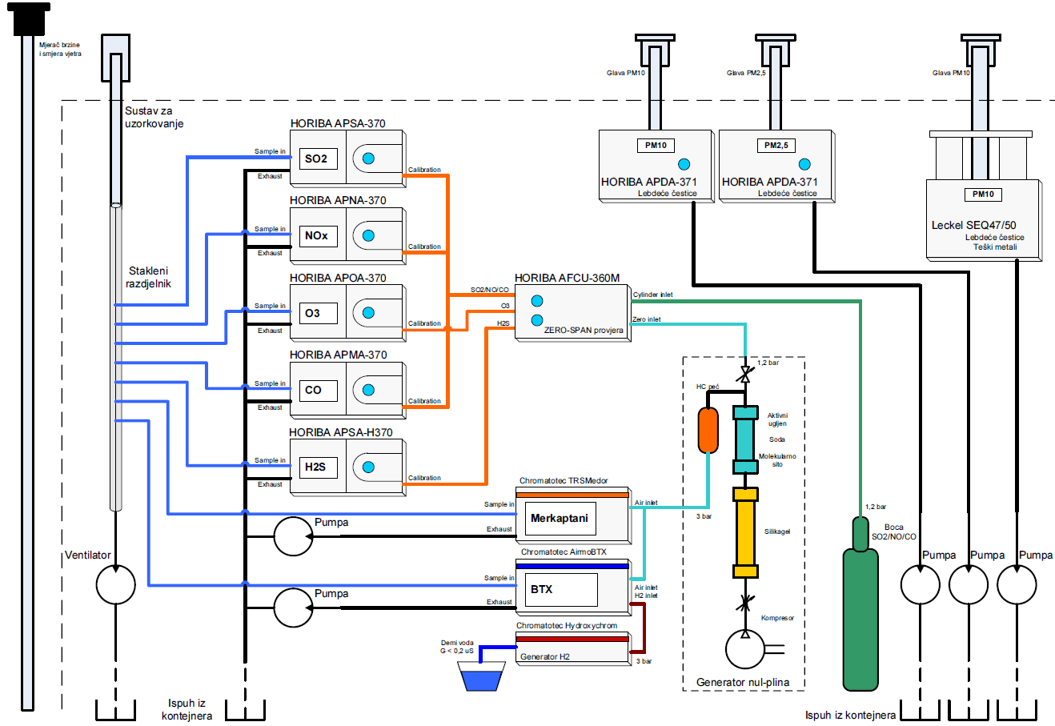

Primjer spajanja opreme mjerne postaje (pneumatika)
Uzimanje uzoraka i mjerenje
Institut za energetiku i zaštitu okoliša

Slide 17

Primjer spajanja opreme mjerne postaje (pneumatika)
Provjera nula-span SO2
Institut za energetiku i zaštitu okoliša

Slide 18
Primjer spajanja opreme mjerne postaje (pneumatika)
Provjera nula-span NO
Institut za energetiku i zaštitu okoliša

Slide 19
Primjer spajanja opreme mjerne postaje (pneumatika)
Provjera nula-span O3
Institut za energetiku i zaštitu okoliša

Slide 20
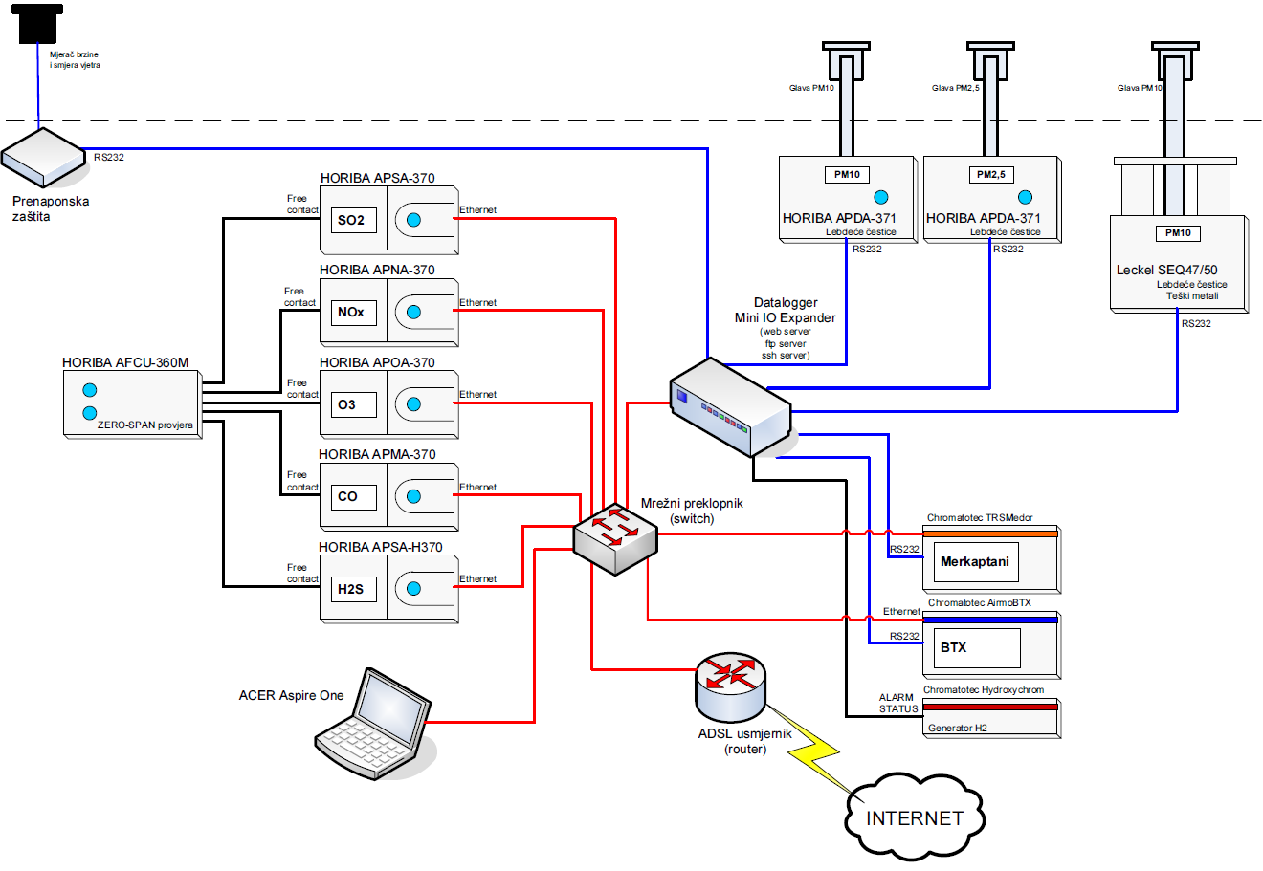
Primjer spajanja opreme mjerne postaje (signalno)
Uzimanje uzoraka i mjerenje
RS232 komunikacija
Mrežna komunikacija
Slanje podataka nakon prikupljanja i obrade
Institut za energetiku i zaštitu okoliša

Slide 21
Primjer spajanja opreme mjerne postaje (signalno)
Provjera nula-span SO2
Institut za energetiku i zaštitu okoliša

Slide 22
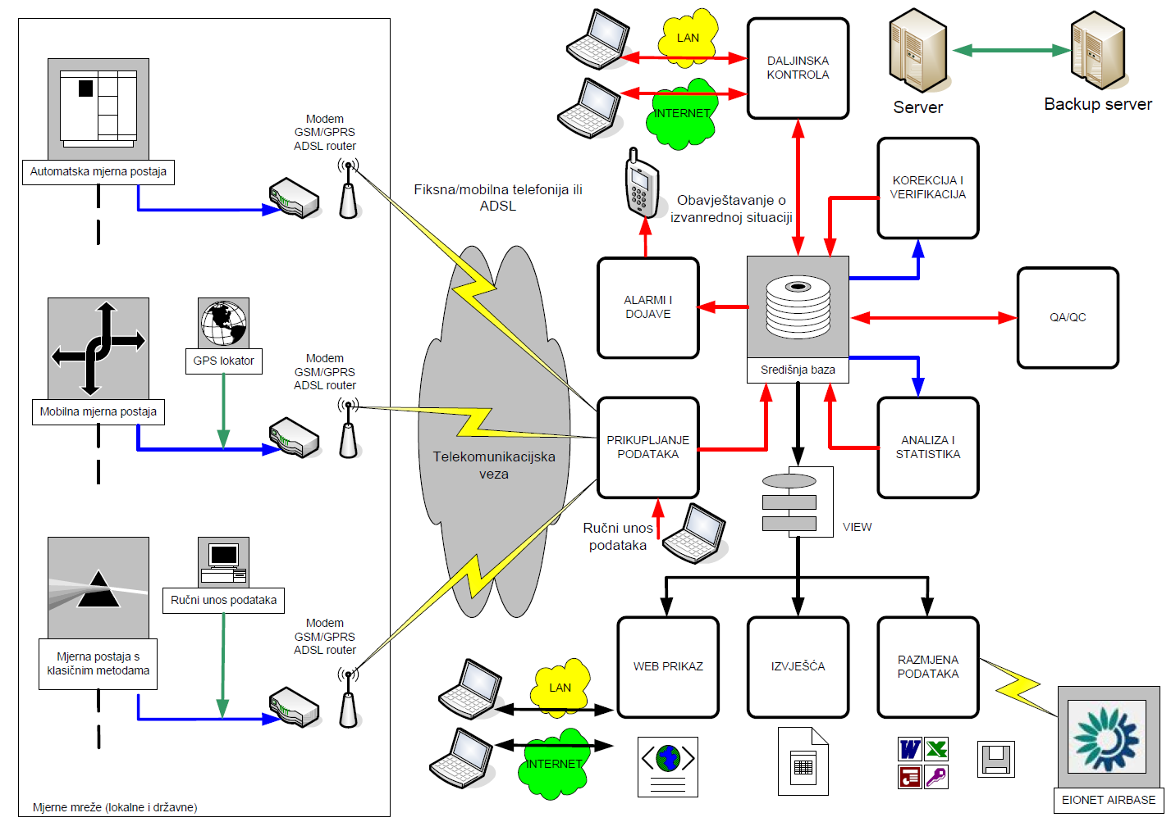



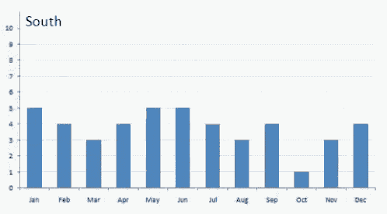
Mrežni informacijski sustav za kvalitetu zraka
Institut za energetiku i zaštitu okoliša

Slide 23
8.3 Održavanje mjernih postaja
Redovno održavanje
redovni obilasci uobičajeno svakih dva tjedna
provjera infrastrukture, izmjena filtara, manje korekcije, kontrole parametra uređaja
Intervencije
izvanredni dolasci na lokaciju po pozivu
obavljanje aktivnosti izvan redovnog održavanja npr. kvarovi, prekidi rada, blokade sustava uslijed kvara na električnoj mreži
Godišnji servisi
radovi na infrastrukturi (klima-uređaji, usisnici, cijevi…)
redovne izmjene potrošnih dijelova i kemikalija u analizatorima
Umjeravanje
obično nakon veće intervencije ili godišnjeg servisa uređaji se postavljaju u inicijalno radno područje umjeravanjem
Institut za energetiku i zaštitu okoliša

Slide 24
Primjer procedure redovitog održavanja (SOP Ekonerga)
Redoviti obilazak
postaje 2x mjesečno
Pregled stanja mjernih uređaja i infrastrukture
Oprema u ispravnom stanju?
Zapisivanje izvješća o neispravnostima
u dnevnik postaje
DA
NE
Zamjena redovnih dijelova i zapisivanje stanja na opremi
Komunikacija s
tehničkim nadzorom i korisničkom podrškom
Popravak moguć na licu mjesta?
Rutinske korektivne radnje ukoliko su potrebne
DA
NE
Zahtjev za intervencijom ili demontaža uređaja i odvoženje u servis
Popravak uređaja
Zapisivanje izvješća o aktivnostima u dnevnik postaje
Obavještavanje vlasnika mjerne postaje i institucije zadužene za mjerenja
Institut za energetiku i zaštitu okoliša

Slide 25
Primjer procedure tehničkog nadzora (SOP Ekonerga)
Dnevno praćenje stanja na mjernim postajama
Povezivanje s mjernim
postajama, daljinska
provjera stanja mjernih
uređaja i IT infrastrukture
Zapisivanje izvješća o neispravnostima
u arhivu postaje
Komunikacija s
servisnim centrom
DA
NE
Parametri ispravni?
Neispravnost zahtijeva hitnu intervenciju?
NE
DA
Aktiviranje naloga za hitnu intervenciju i provjera dostupnosti servisera
Aktiviranje naloga za servis
Servisna intervencija kod
slijedećeg redovitog
održavanja postaje
Servisna intervencija u roku
odmah do maks. 48h
Zapisivanje izvješća o aktivnostima u arhivu postaje
Obavještavanje vlasnika mjerne postaje i institucije zadužene za mjerenja
Institut za energetiku i zaštitu okoliša

Slide 26
Primjer procedure servisne podrške (SOP Ekonerga)
Poziv
tehničkog nadzora ili operatera na postajama
Aktiviranje naloga
INTERVENCIJA
Redovni servis ili intervencija?
REDOVNI SERVIS
DA
Hitni servis?
NE
Servisna intervencija u roku
odmah do maks. 48h
Odlazak na lokaciju u dogovoru s tehničkim nadzorom
Servisne radnje na lokaciji ili odvoženje i servisiranje u središnji servis
Zapisivanje izvješća o aktivnostima u dnevnik postaje
Obavještavanje tehničkog nadzora o obavljenim aktivnostima
Institut za energetiku i zaštitu okoliša

Slide 27
Komunikacija u sustavu praćenja kvalitete zraka
U poslovima održavanja mjernih postaja od ključne je važnosti komunikacija tehničkog osoblja s mjeriteljskom institucijom i vlasnicima postaja čija mjerenja produciraju instalirani uređaji, te po potrebi i ostalim relevantnim institucijama.
Redovita komunikacija o aktivnostima
Upućivanje zahtjeva za obavljanje korektivnih radnji na sustavu za PKZ
Izvješćivanje o reakciji i obavljanju korektivnih radnji na sustavu za PKZ
Vlasnik mjernih postaja
Tim za redovito održavanje postaja
Tehnički nadzor sustava za praćenje kvalitete zraka
Institucija zadužena za mjerenja
Tim za intervencije i servisni centar
Umjerni laboratorij
Institut za energetiku i zaštitu okoliša

Slide 28
HVALA NA PAŽNJI
Institut za energetiku i zaštitu okoliša

